Slide 1
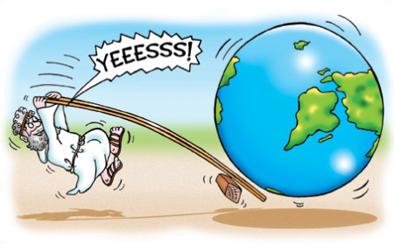
Sila a pohyb
Otáčavé účinky sily
Fyzika 8. ročník

Slide 2
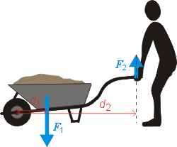
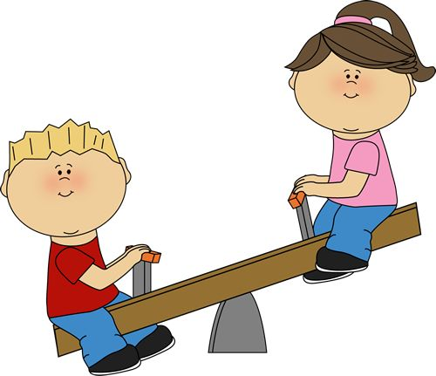
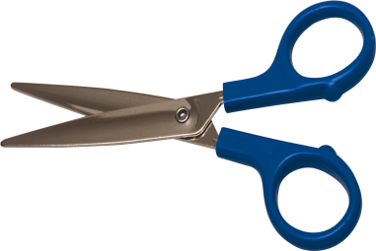
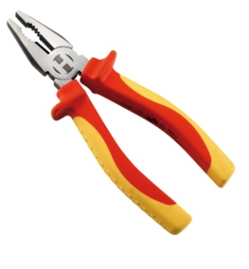
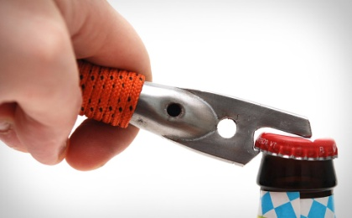
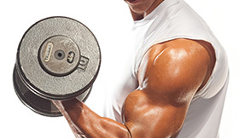
Sila môže mať na teleso otáčavý účinok.
Teleso, ktoré sa môže pôsobením sily otáčať okolo osi nazývame páka.
Pákou môže byť vlastne akékoľvek teleso:

Slide 3
páka
r₁
r₂
F₂
F₁
os otáčania
Každá páka má os otáčania, okolo ktorej sa otáča.
Na páku pôsobia väčšinou dve sily.
Vzdialenosť pôsobiska sily od osi otáčania sa
nazýva rameno sily
r₁ - rameno sily F₁
r₂ - rameno sily F₂

Slide 4
Moment sily
Otáčavý účinok sily charakterizuje fyzikálna veličina moment sily.
Označuje sa M, jeho základná jednotka je newtonmeter, značka N.m.
Moment sily vypočítame ako súčin veľkosti sily a jej ramena.
M= F. r

Slide 5
Rovnováha na páke
Ak je páka v pokoji, nastala rovnováha na páke.
Páka je v rovnováhe vtedy, keď sa rušia otáčavé účinky všetkých síl, ktoré na ňu pôsobia.
M₁ = M₂
r₁
r₂
F₂
F₁

Slide 6
Ďakujem za pozornosť!
Zdroj obrázkov: internet

